Slide 1
PROGRAMA COMUNIDADE ESCOLA
ESCOLA MUNICIPAL MARIA CLARA BRANDÃO TESSEROLLI

Slide 2
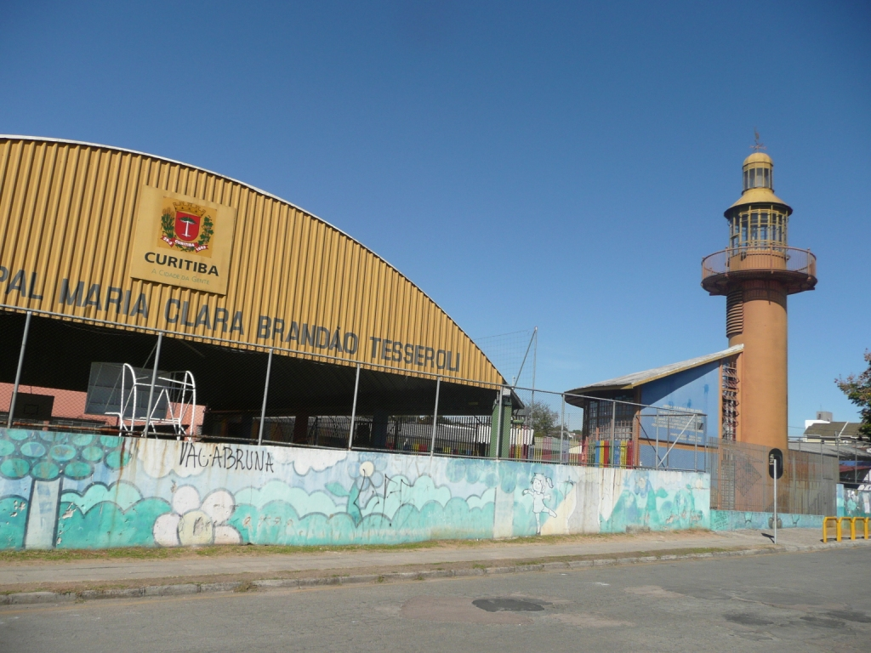
A escola Municipal Maria Clara Brandão Tesserolli, localizada no bairro Novo Mundo participa do Programa Comunidade Escola desde 2005.

Slide 3
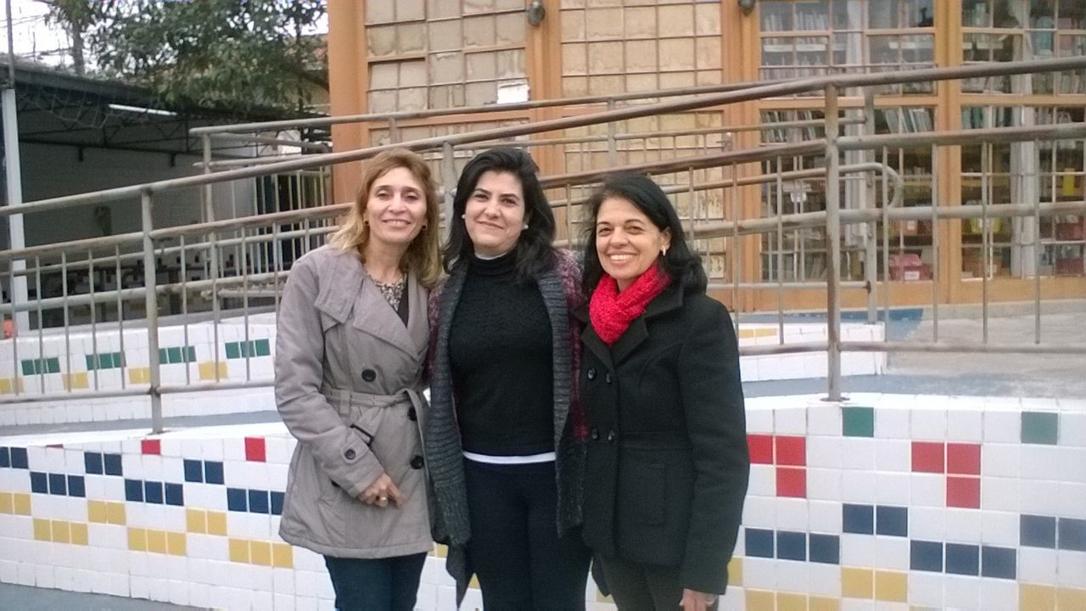
Diretora: Andressa Woellner Duarte Pereira
Vice-Diretora Marivalda do Rocio Martins Capetti
Coordenadora Marília Stockler
Equipe Gestora

Slide 4
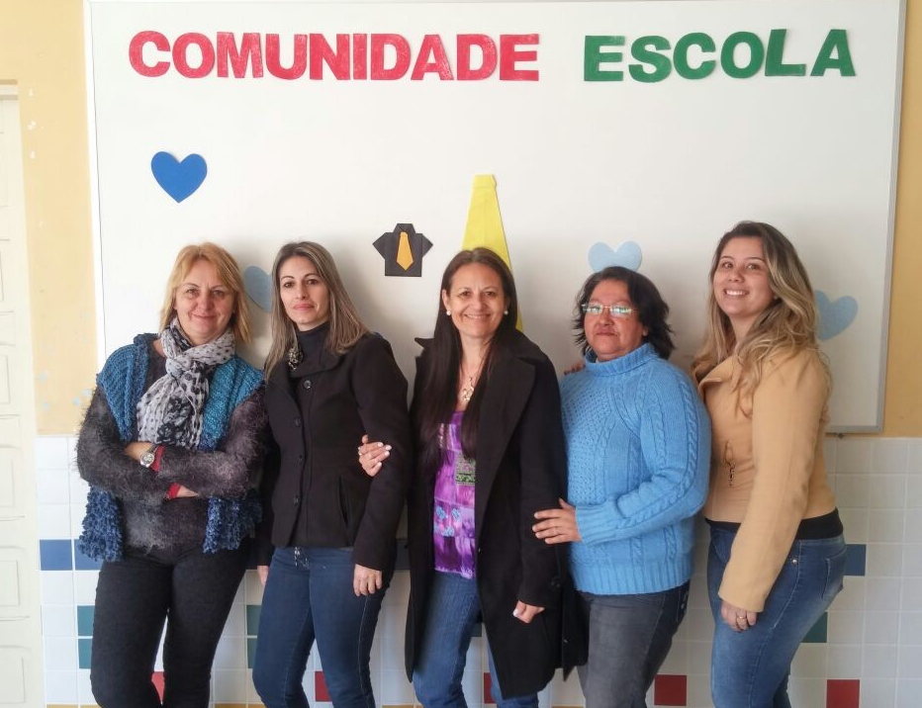
Equipe Programa Comunidade Escola

Slide 5
PRÁTICA SIGNIFICATIVA
KARATÊ
A Escola de Karatê do PCE da Escola Maria Clara Brandão Tesserolli proporciona aos participantes o desenvolvimento de técnicas e habilidades do Karatê, além de uma atividade física completa e defesa pessoal.

Slide 6
Objetivos
- Atingir Equilíbrio físico e emocional
- Trabalhar a psicomotricidade
- Socialização e integração do praticante
- Estimular os sentidos de atenção e alerta
- Melhorar a concentração, disciplina e respeito com o próximo

Slide 7
Esta atividade acontece graças à parceria com os Senseis Orlando J. Pellanda e José Castro de Oliveira.
Os resultados já podem ser observados em seus praticantes, que aos sábados comparecem com grande entusiasmo para praticar a arte marcial.

Slide 8
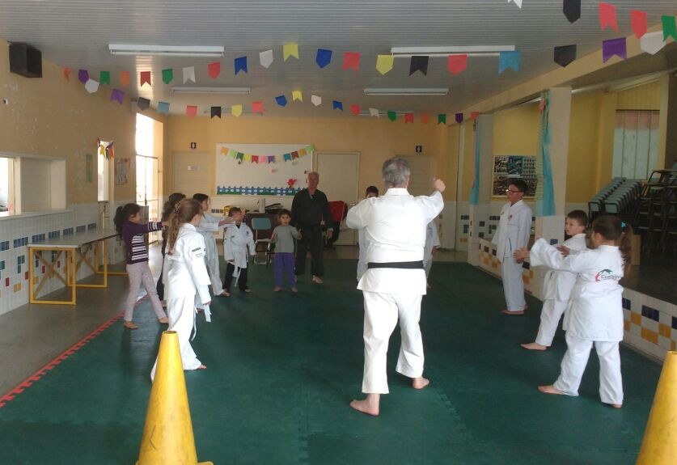

Slide 9
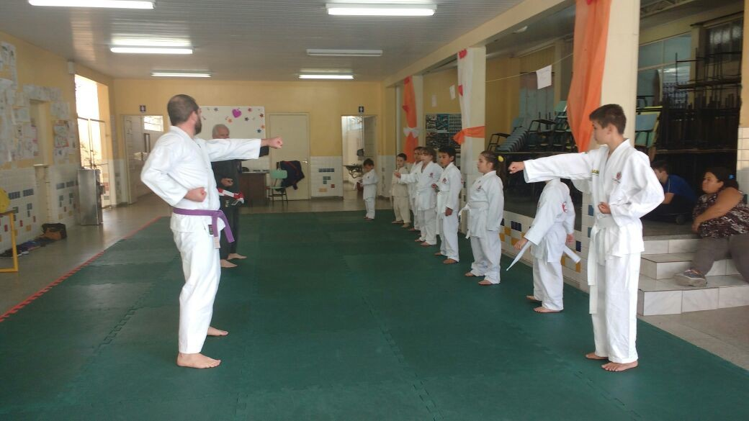

Slide 10
